Slide 1


س
سِ

Slide 2
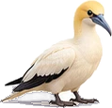

سِإِ
ا
إِ
س
سِ

Slide 3


سِبِ
ب
بِ
س
سِ

Slide 4

سِتِ
ت
تِ
س
سِ

Slide 5

سِثِ
ث
ثِ
س
سِ

Slide 6


سِجِ
ج
جِ
س
سِ

Slide 7


سِحِ
ح
حِ
س
سِ

Slide 8
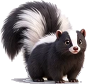

سِخِ
خ
خِ
س
سِ

Slide 9


سِدِ
د
دِ
س
سِ

Slide 10
سِذِ
ذ
ذِ
س
سِ

Slide 11

سِرِ
ر
رِ
س
سِ

Slide 12

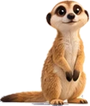
سِزِ
ز
زِ
س
سِ

Slide 13


إِسِبِ
ب
بِ
س
سِ
ا
إِ

Slide 14


بِسِتِ
ت
تِ
س
سِ
ب
بِ

Slide 15


تِسِثِ
ث
ثِ
س
سِ
ت
تِ

Slide 16
ثِسِجِ
ج
جِ
س
سِ
ث
ثِ

Slide 17

جِسِحِ
ح
حِ
س
سِ
ج
جِ

Slide 18
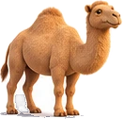
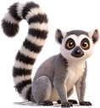
حِسِخِ
خ
خِ
س
سِ
ح
حِ

Slide 19


خِسِدِ
د
دِ
س
سِ
خ
خِ

Slide 20
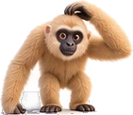
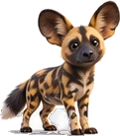
دِسِذِ
ذ
ذِ
س
سِ
د
دِ

Slide 21
ذِسِرِ
ر
رِ
س
سِ
ذ
ذِ

Slide 22
رِسِزِ
ز
زِ
س
سِ
ر
رِ

Slide 23

زِسِإِ
ا
إِ
س
سِ
ز
زِ

Slide 24
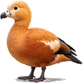

إِسِ
س
سِ
ا
إِ

Slide 25


بِسِ
س
سِ
ب
بِ

Slide 26

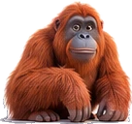
تِسِ
س
سِ
ت
تِ

Slide 27

ثِسِ
س
سِ
ث
ثِ

Slide 28

جِسِ
س
سِ
ج
جِ

Slide 29

حِسِ
س
سِ
ح
حِ

Slide 30


خِسِ
س
سِ
خ
خِ

Slide 31


دِسِ
س
سِ
د
دِ

Slide 32
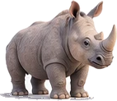

ذِسِ
س
سِ
ذ
ذِ

Slide 33

رِسِ
س
سِ
ر
رِ

Slide 34
زِسِ
س
سِ
ز
زِ

Slide 35


ش
شِ

Slide 36

شِإِ
ا
إِ
ش
شِ

Slide 37


شِبِ
ب
بِ
ش
شِ

Slide 38

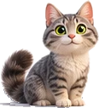
شِتِ
ت
تِ
ش
شِ

Slide 39

شِثِ
ث
ثِ
ش
شِ

Slide 40

شِجِ
ج
جِ
ش
شِ

Slide 41

شِحِ
ح
حِ
ش
شِ

Slide 42

شِخِ
خ
خِ
ش
شِ

Slide 43


شِدِ
د
دِ
ش
شِ

Slide 44


شِذِ
ذ
ذِ
ش
شِ

Slide 45

شِرِ
ر
رِ
ش
شِ

Slide 46

شِزِ
ز
زِ
ش
شِ

Slide 47

شِسِ
س
سِ
ش
شِ

Slide 48

إِشِبِ
ب
بِ
ش
شِ
ا
إِ

Slide 49

بِشِتِ
ت
تِ
ش
شِ
ب
بِ

Slide 50


تِشِثِ
ث
ثِ
ش
شِ
ت
تِ

Slide 51

ثِشِجِ
ج
جِ
ش
شِ
ث
ثِ

Slide 52
جِشِحِ
ح
حِ
ش
شِ
ج
جِ

Slide 53

حِشِخِ
خ
خِ
ش
شِ
ح
حِ

Slide 54

خِشِدِ
د
دِ
ش
شِ
خ
خِ

Slide 55


دِشِذِ
ذ
ذِ
ش
شِ
د
دِ

Slide 56

ذِشِرِ
ر
رِ
ش
شِ
ذ
ذِ

Slide 57

رِشِزِ
ز
زِ
ش
شِ
ر
رِ

Slide 58
زِشِسِ
س
سِ
ش
شِ
ز
زِ

Slide 59

سِشِإِ
ا
إِ
ش
شِ
س
سِ

Slide 60
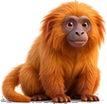
إِشِ
ش
شِ
ا
إِ

Slide 61


بِشِ
ش
شِ
ب
بِ

Slide 62

تِشِ
ش
شِ
ت
تِ

Slide 63

ثِشِ
ش
شِ
ث
ثِ

Slide 64
جِشِ
ش
شِ
ج
جِ

Slide 65

حِشِ
ش
شِ
ح
حِ

Slide 66

خِشِ
ش
شِ
خ
خِ

Slide 67


دِشِ
ش
شِ
د
دِ

Slide 68

ذِشِ
ش
شِ
ذ
ذِ

Slide 69

رِشِ
ش
شِ
ر
رِ

Slide 70
زِشِ
ش
شِ
ز
زِ

Slide 71

سِشِ
ش
شِ
س
سِ

Slide 72

وَفَهِمَ
سَمِعَ
سَمِعَ وَفَهِمَ

Slide 73

وَخَرَجَ
لَبِسَ
لَبِسَ وَخَرَجَ

Slide 74

وَشَرِبَ
عَطِشَ
عَطِشَ وَشَرِبَ

Slide 75

وَفَرِحَ
سَلِمَ
سَلِمَ وَفَرِحَ

